Slide 1
06_ Kalusové kultury
Indukce a jejich využití
Rostlinné explantáty
Mgr. Hana Cempírková, Ph.D.

Slide 2
Kalus
Co je kalus a jak ho vytvořit?
Jaká jsou stádia vývoje kalusu?
Jaké je využití kalusu?
Co jsou suspenzní kultury, jak se vytváří a jaké je jejich využití?

Slide 3
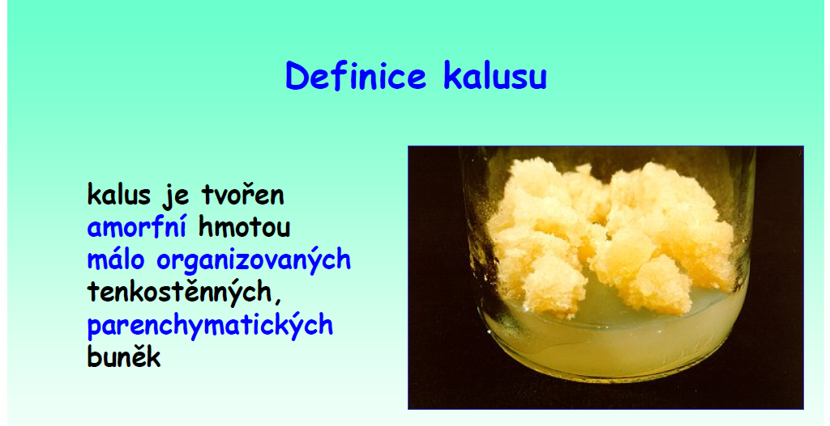

Slide 4
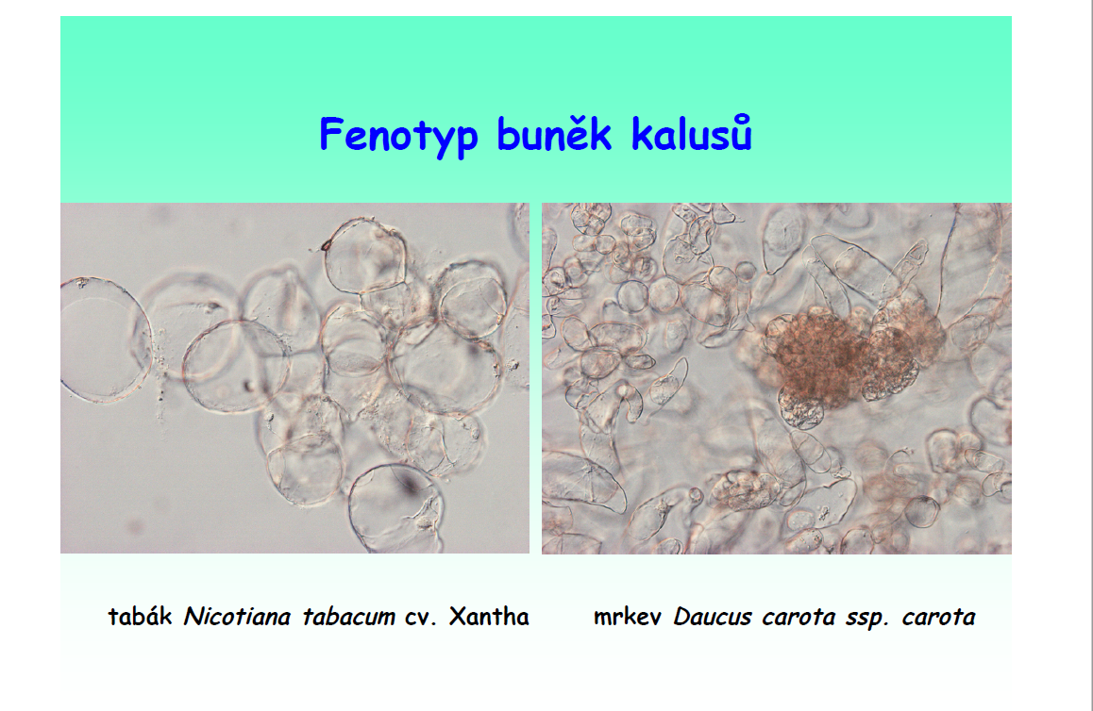

Slide 5
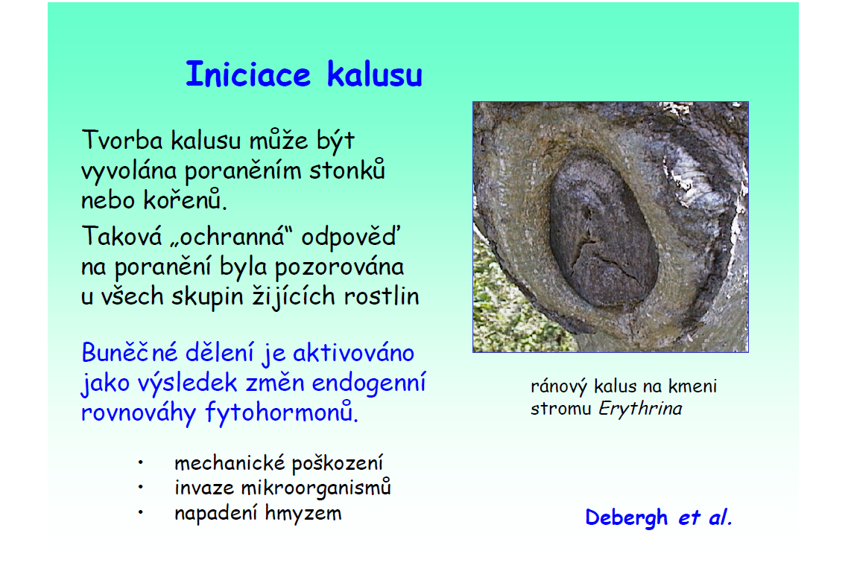

Slide 6
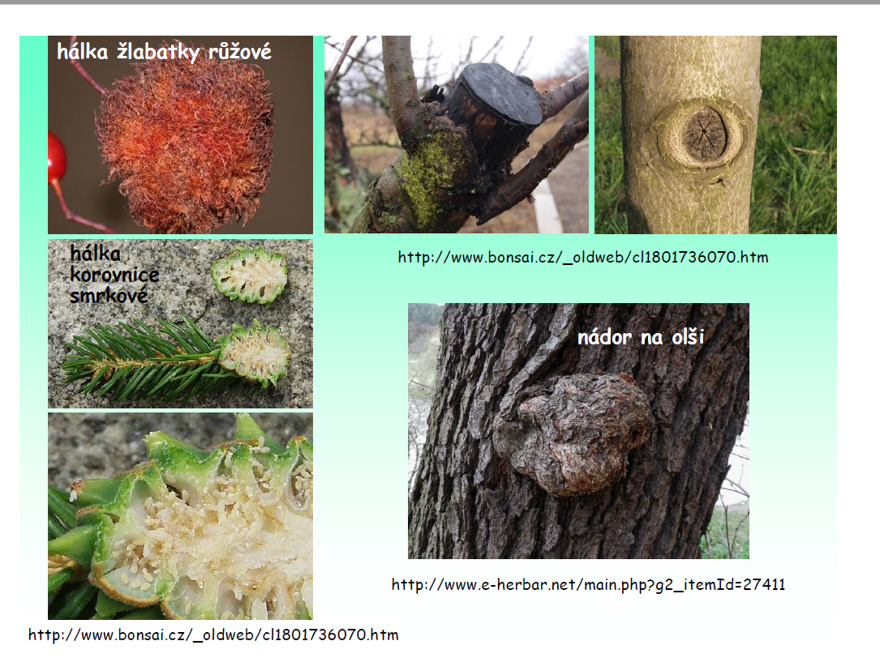

Slide 7
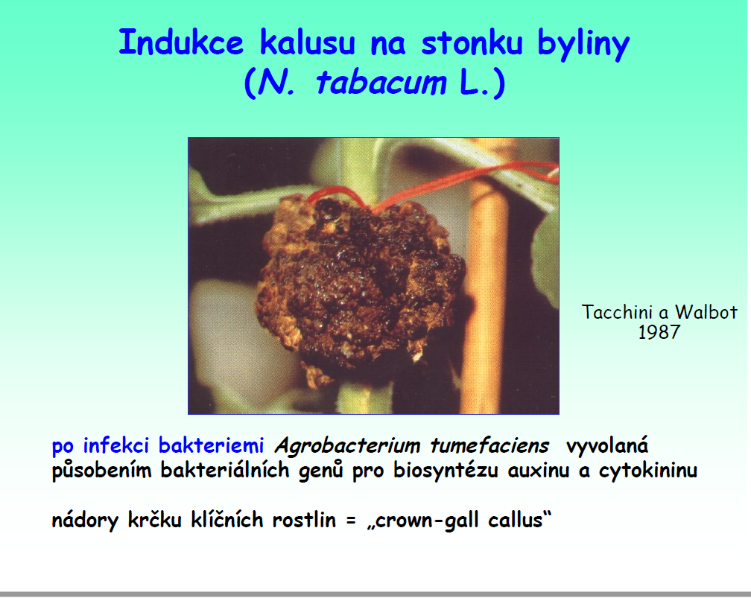

Slide 8
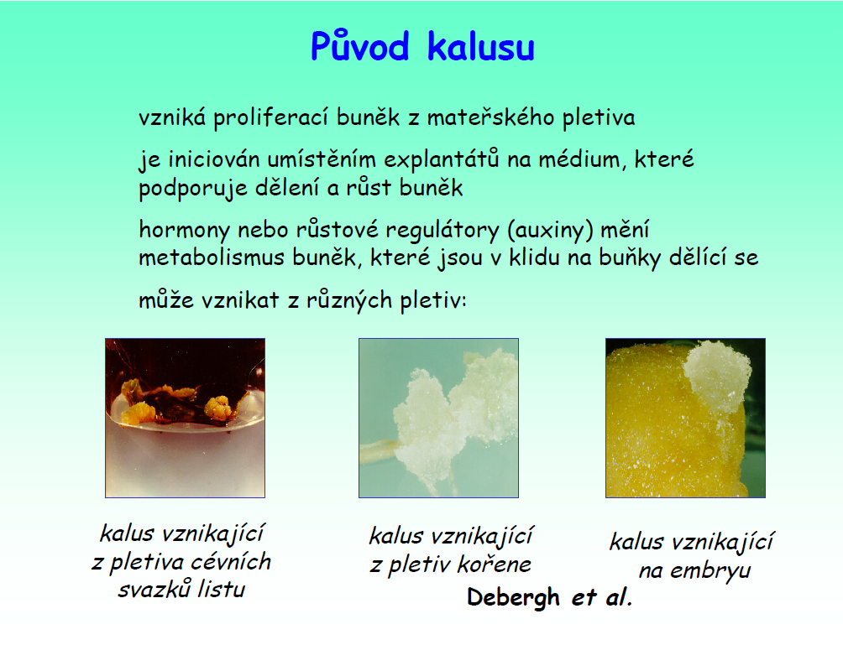
Jak vzniká kalus in vitro a z jakých částí rostlin může pocházet?

Slide 9
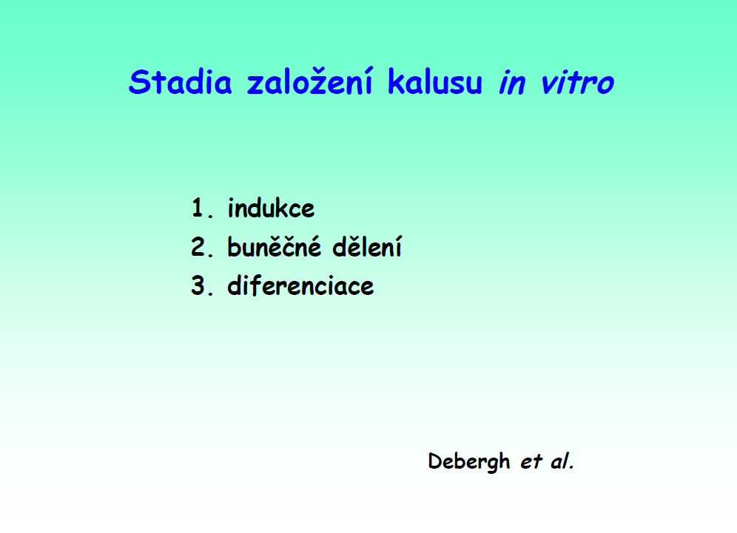

Slide 10
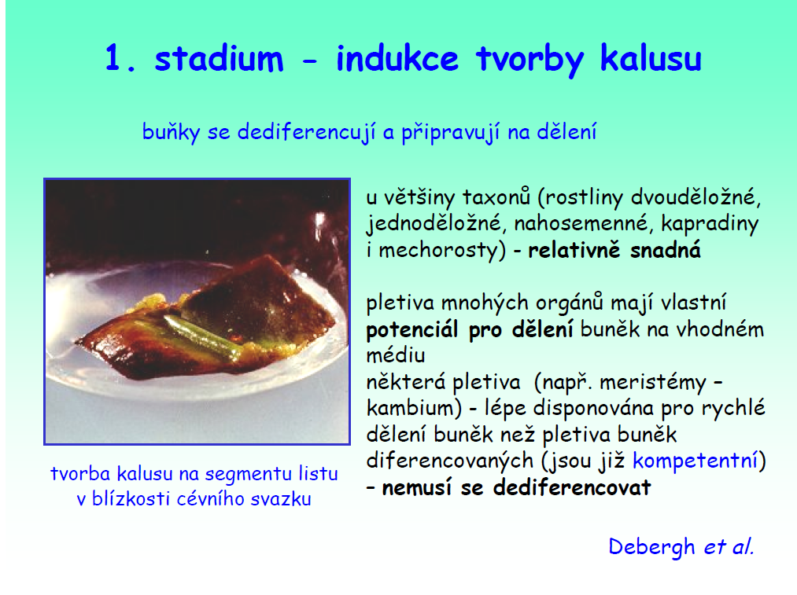

Slide 11
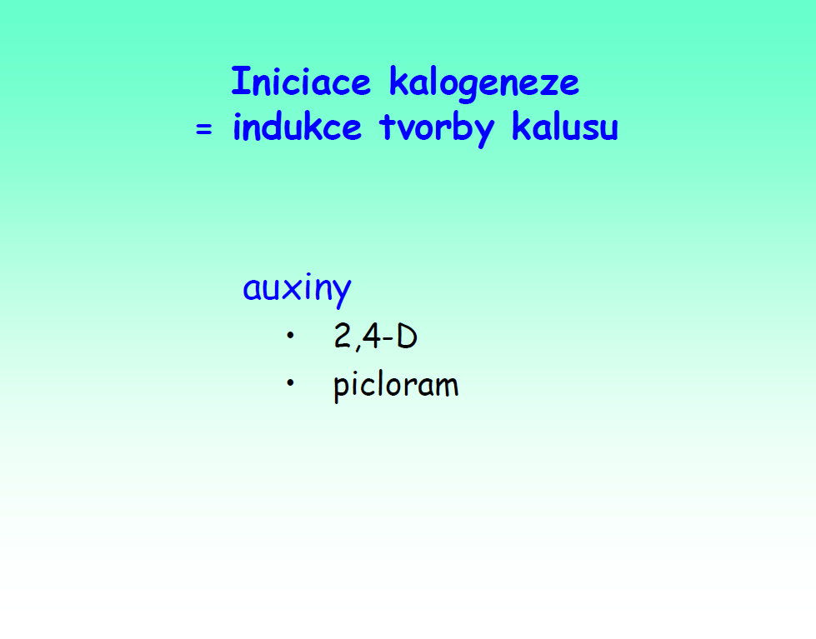
Střední poměr auxinů k cytokininům kalus
Vysoký poměr cytokininů k auxinům prýt
Vysoký poměr auxinu k cytokininům kořeny

Slide 12
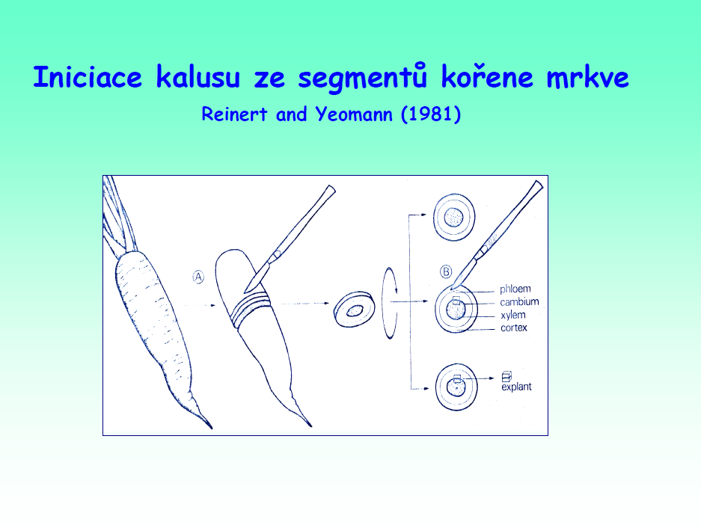
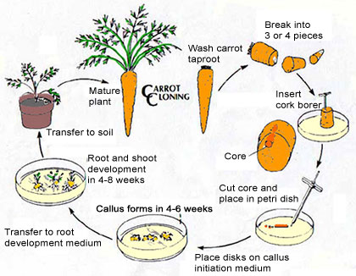
http://projects.ncsu.edu/project/bio183de/Lab/development2_lab/development2_3.html
Notes:
Vyzkoušíme ve cvičení – iniciace kalusu ze segmentů kořene mrkve („klasická“ úloha)

Slide 13
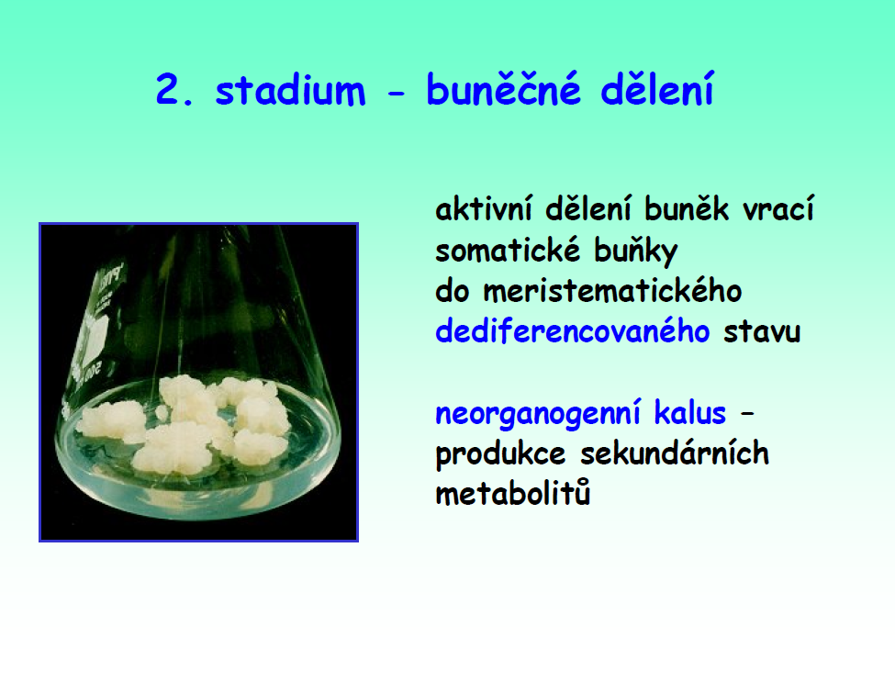
Notes:
Dediferncovaný stav – buňky získávají zpět schopnost se diferencovat (developmental potency).

Slide 14
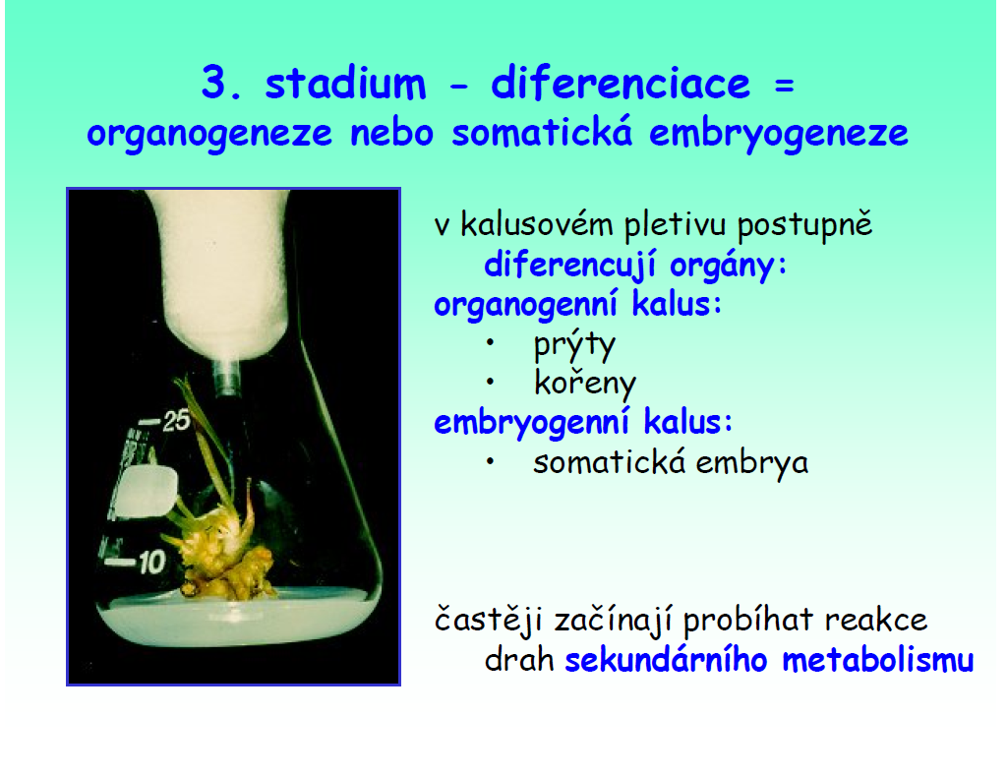

Slide 15
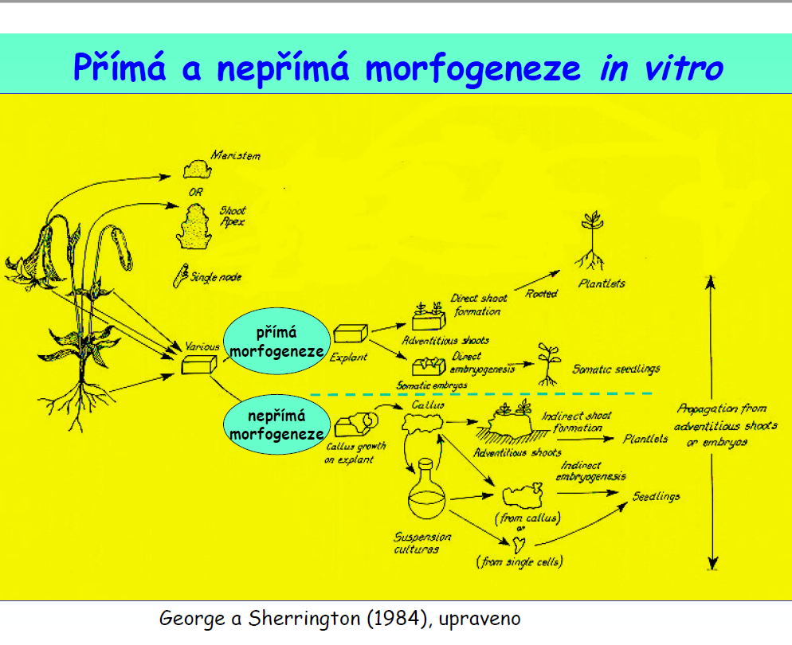

Slide 16
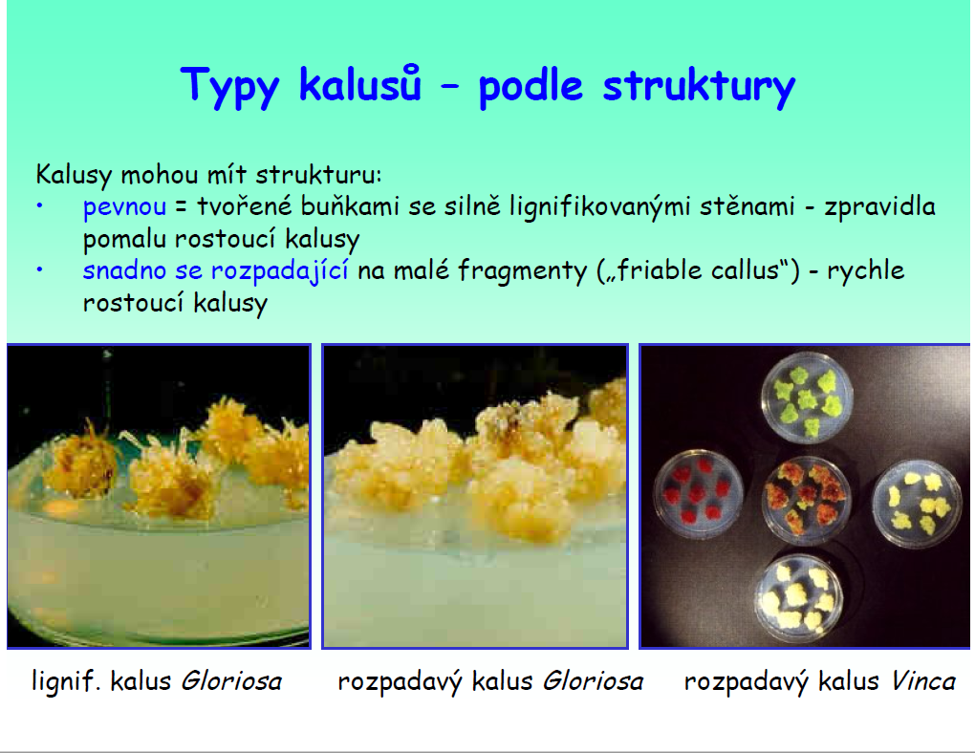

Slide 17
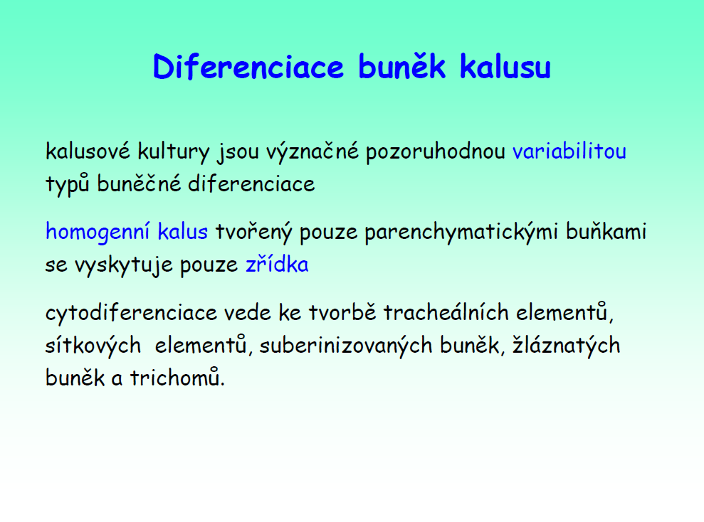

Slide 18
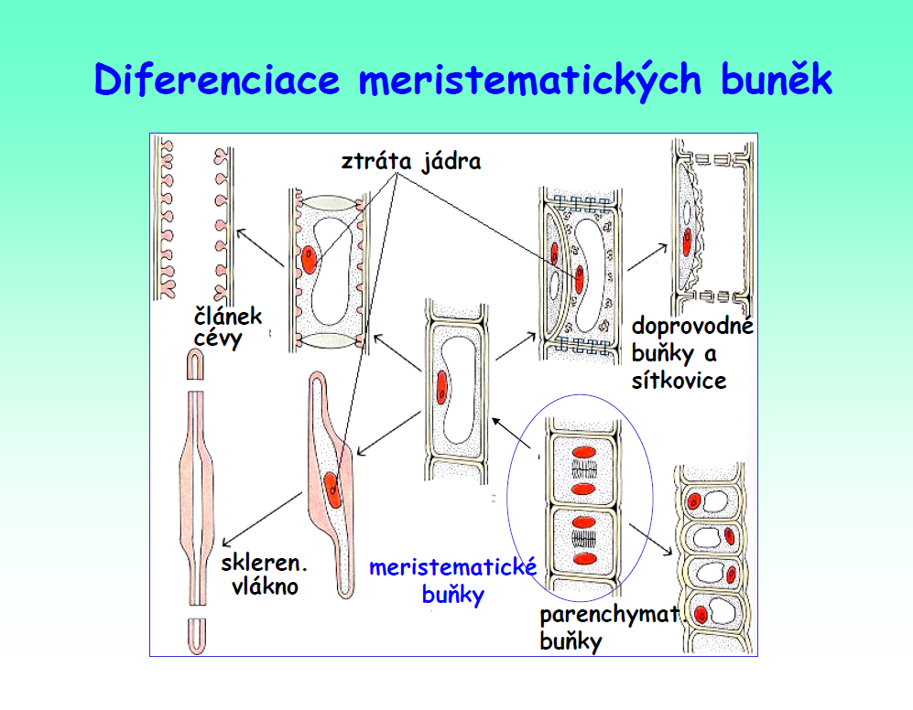

Slide 19
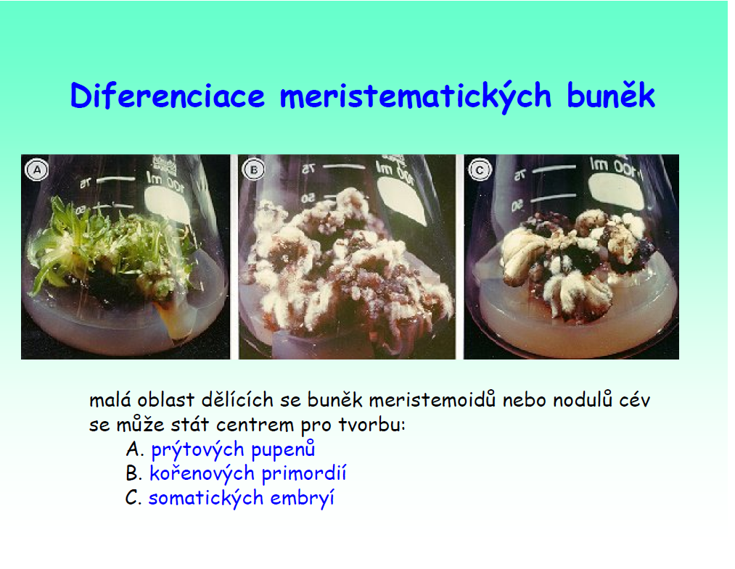

Slide 20
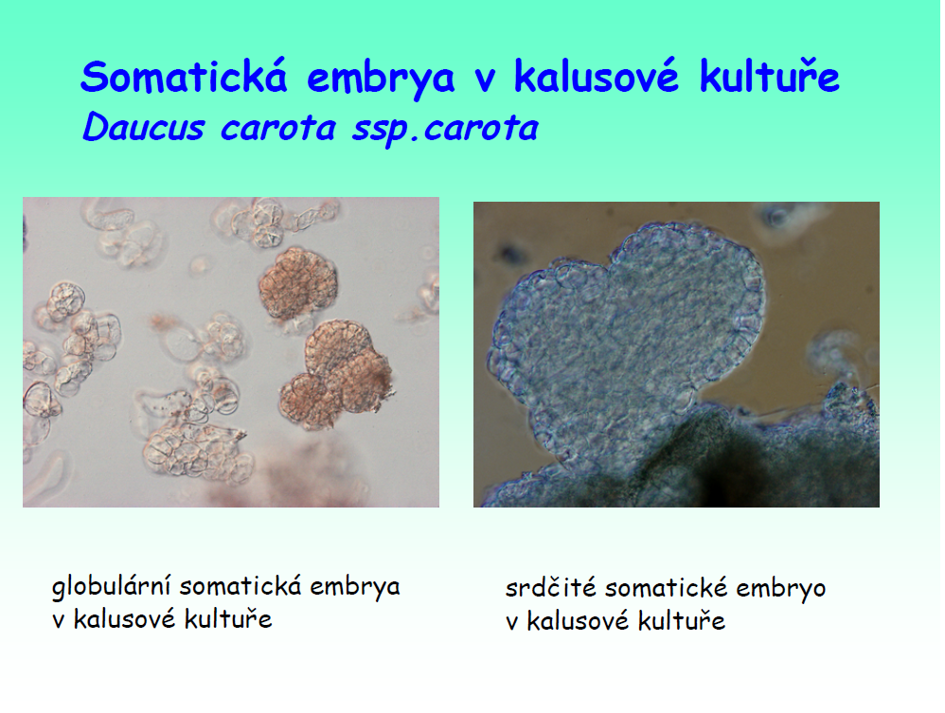

Slide 21
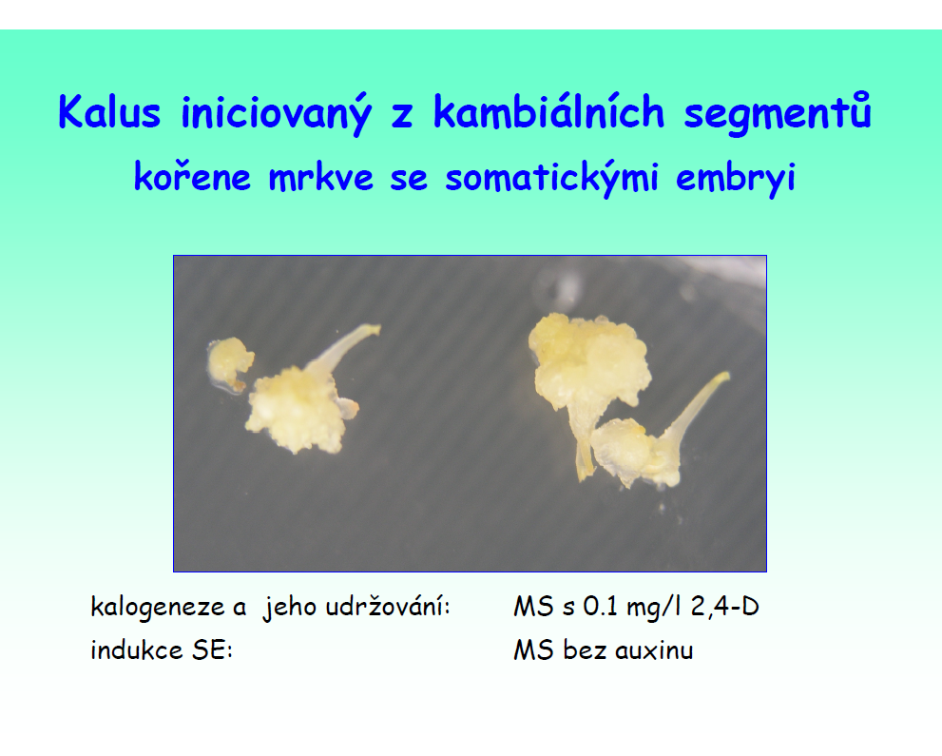

Slide 22
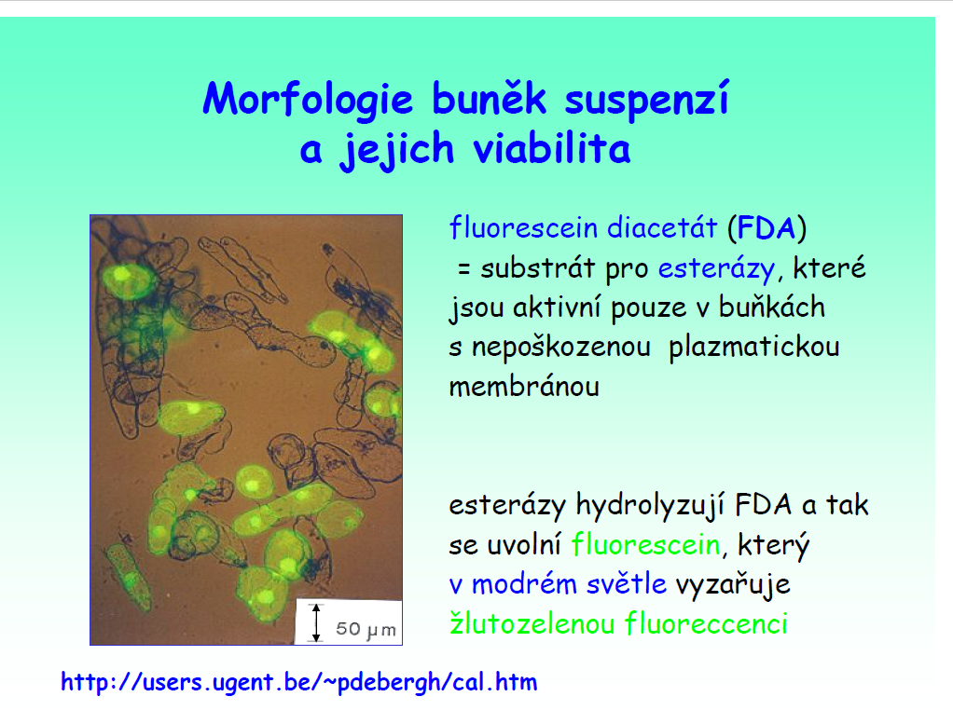

Slide 23
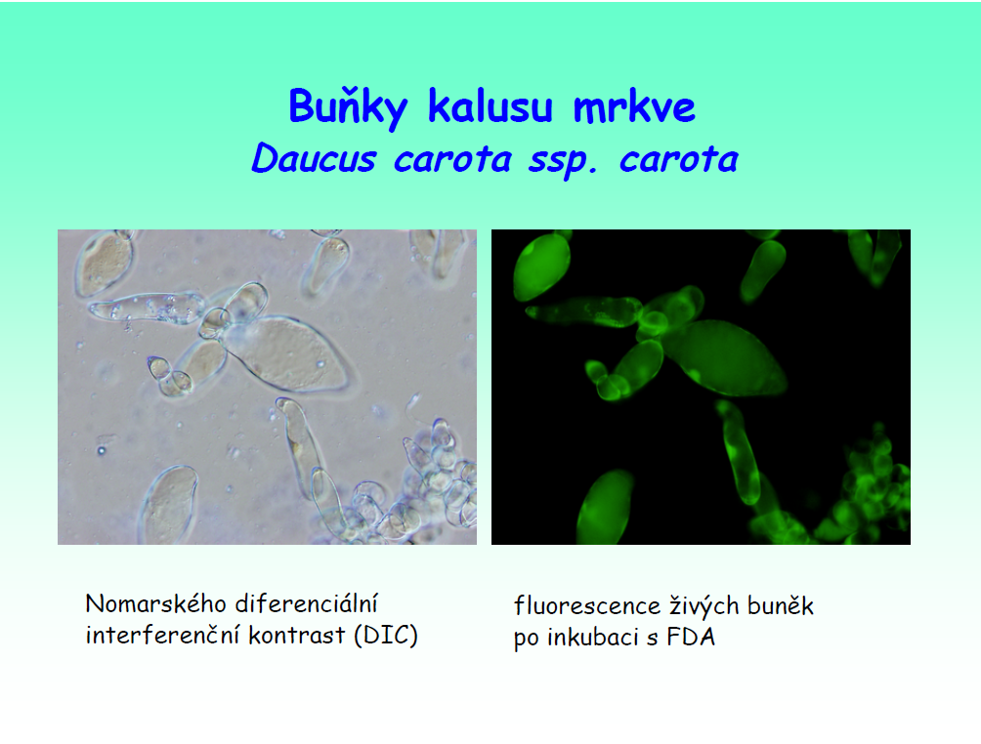

Slide 24
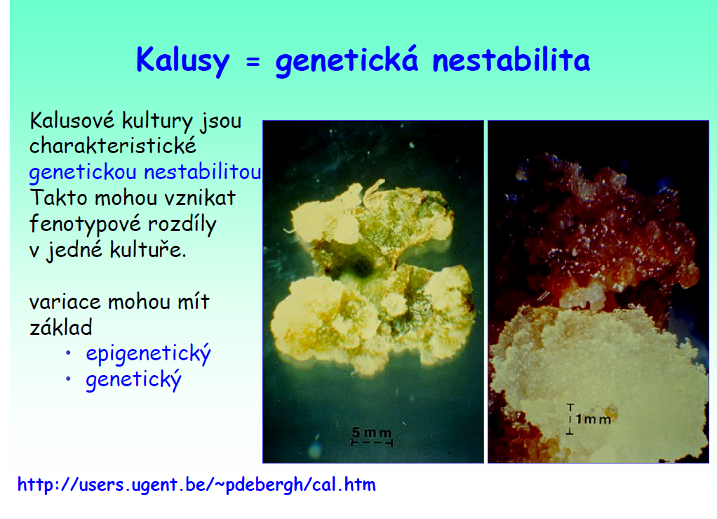

Slide 25
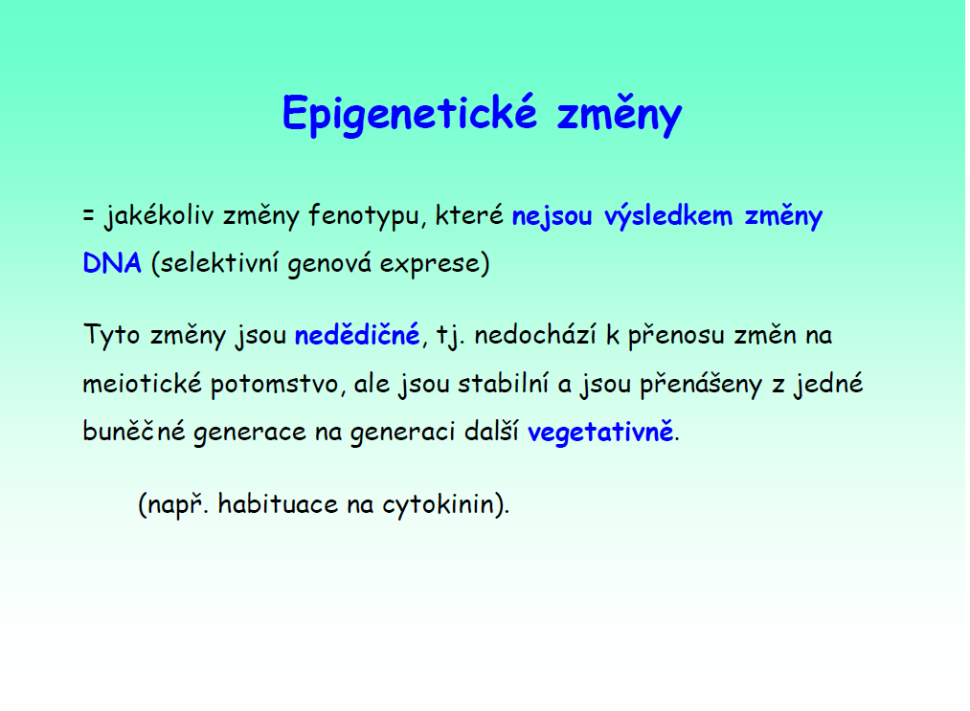

Slide 26
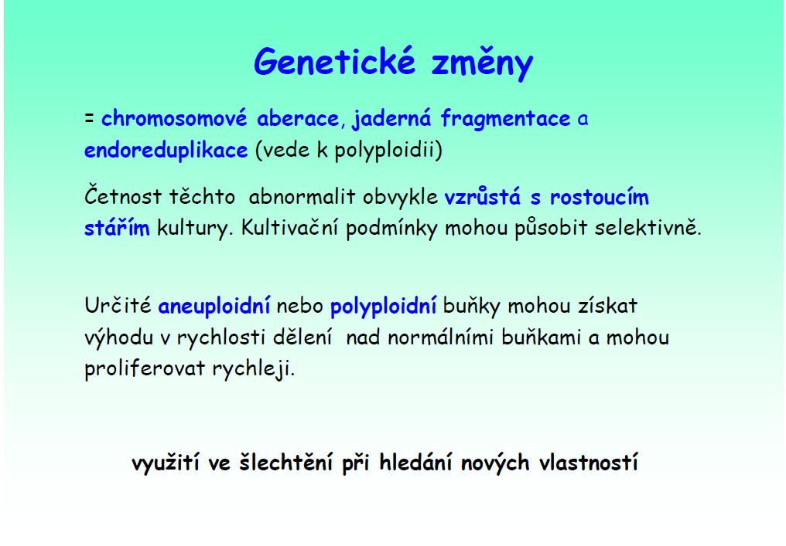

Slide 27
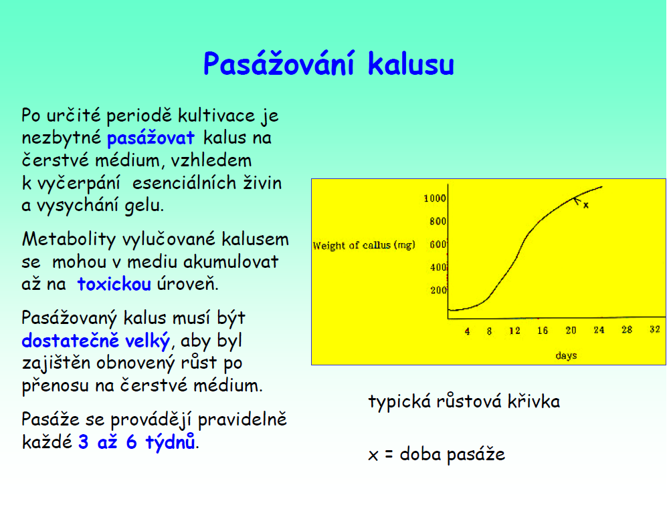
Fáze růstu kalusu:
Lag fáze (buňky se připravují na dělení)
Exponenciální fáze (buňky se dělí nejrychleji)
Lineární fáze (dělení buněk se zpomaluje, buňky se zvětšují)
„Zpomalovací“ fáze (zpomaluje se dělení buněk i jejich zvětšování)
Stacionární fáze (počet i velikost buněk zůstává konstantní)

Slide 28
Využití kalusových kultur
informace o schopnostech regenerace rostlin
izolace protoplastů
iniciace suspenzních kultur
genetické manipulace
časově neomezený růst v in vitro podmínkách („nesmrtelná kultura“)
Notes:
Opakovaným pasážováním se stává kalus více homogenním – výhoda pro dlouhodobé pěstování v in vitro

Slide 29
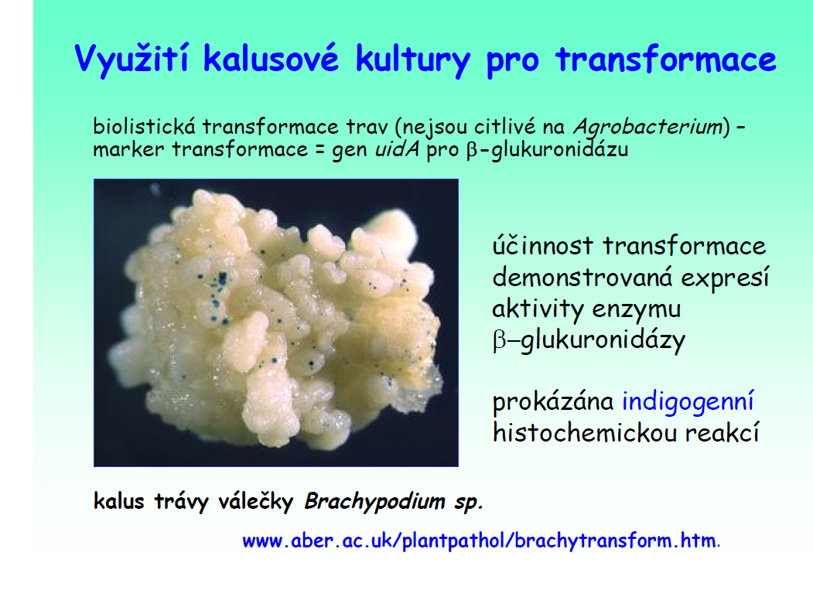

Slide 30
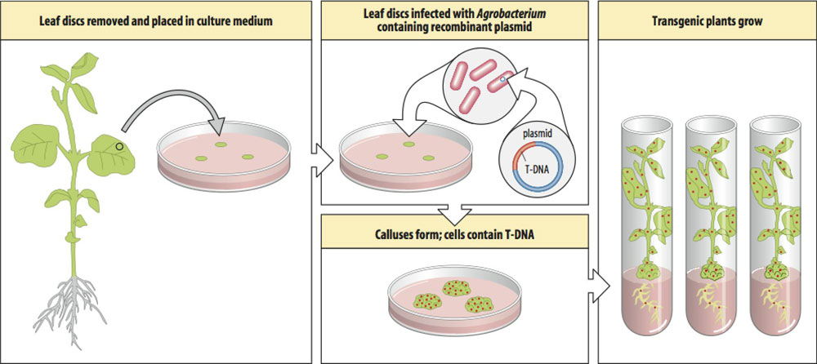
http://plantcellbiology.masters.grkraj.org/html/Plant_Growth_And_Development10-Physiology_Of_Flowering.htm

Slide 31
Zajímavé stránky
http://www.theraderm.co.kr/program/program3.htm ☺
https://ddd.uab.cat/pub/tfg/2014/119249/TFG_javierlidoylogrono.pdf

Slide 32
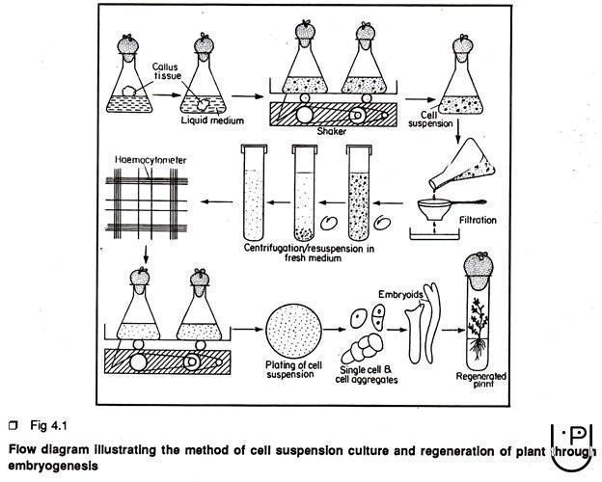
Suspenzní kultury
rychle rostoucí buňky
homogenní nebo buněčné agregáty
rozmíchání v tekutém médium
odvození buněčné linie („cell line“)

Slide 33
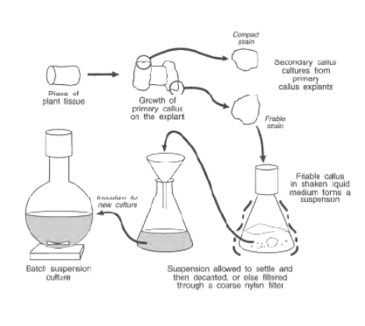
Iniciace suspenzní kultury buněk
fragmenty nediferencovaného kalusu 2 - 3 g / 100 mL
↓
tekuté medium
↓
↓
↓
pasáže
↓
↓
↓
kultura suspenze buněk
aerace
míchání (agitace)
výběr malých shluků buněk

Slide 34
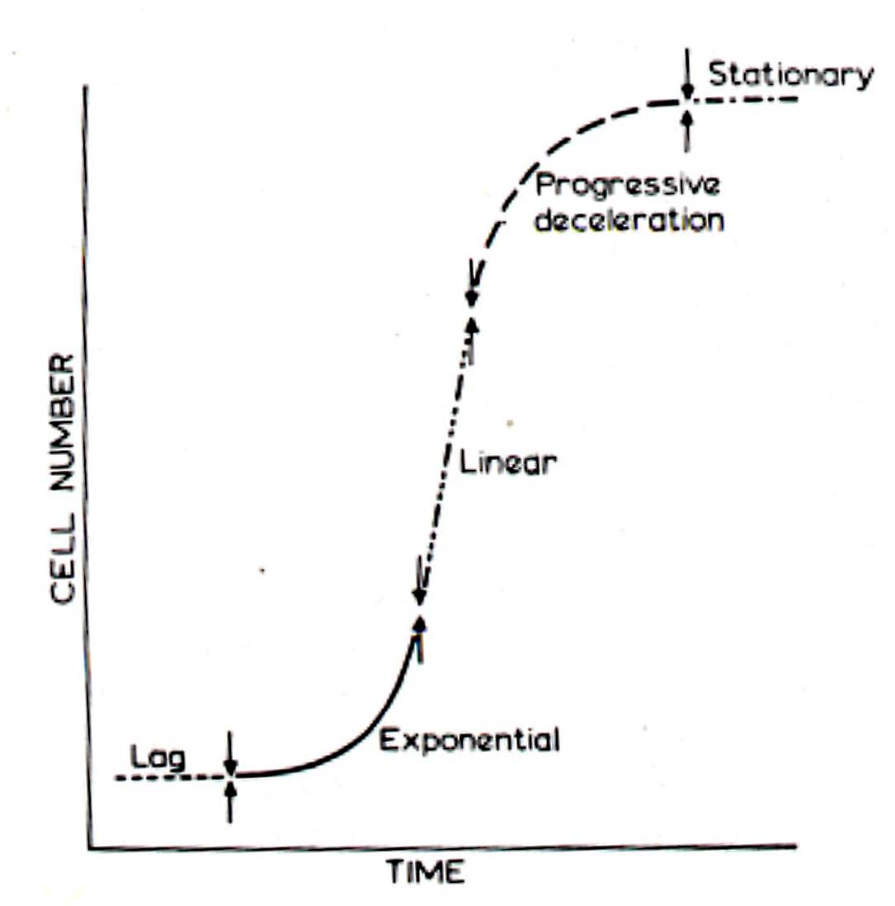
Charakter růstu suspenzní kultury buněk
Sigmoidální růst (S):
Lag fáze -- logaritmická (log, exponenciální) -- Stationary phase
Stationary
Progressive
deceleration
FW
DW
Linear
Log
Lag
Exponential

Slide 35
Faktory ovlivňující růst
1. interval subkultivace
pasáž ve stacionární fázi
dlouhá
lag fáze
dlouhý růstový cyklus

Slide 36
1. interval subkultivace
pasáž v log fázi -->
krátký
krátký

Slide 37
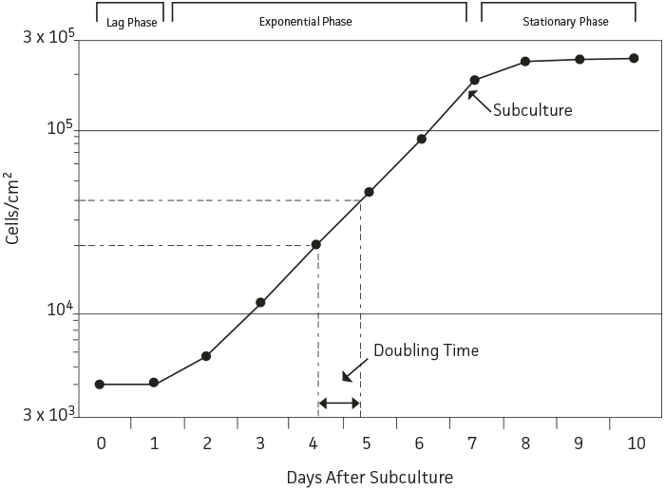
Kdy do nového média? (pasážování)

Slide 38
Faktory ovlivňující růst:
2. Hustota buněk při iniciaci
vysoká hustota buněk
nízká počáteční hustota
buněk -->
krátká lag fáze
málo buněčných dělení
dlouhá lag fáze
dlouhý exponenciální růst

Slide 39
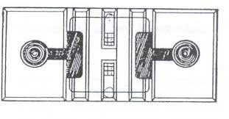
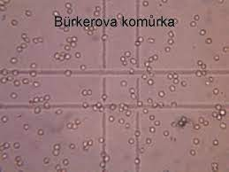
Faktory ovlivňující růst:
2. Iniciální hustota buněk
kritická iniciální hustota -->
obecně 0.5 – 2.5 x 10⁵ buněk / ml
4 – 6 dělení
1 – 4 x 10⁶ buněk / ml

Slide 40
Využití rostlinných suspenzních kultur
tvorba klonů jedné buňky (klonování)
studium morfologických a biochemických změn během růstových a vývojových fázi
studium buněčného metabolismu
kultury jednotlivých buněk umožňují rychlý a zjednodušený výběr buněk s různými vlastnostmi
produkce kultur s vysokým výtěžkem i s výhodnými agronomickými znaky
tvorba sekundárních metabolitů
ve studiu mutageneze lze mutagen přidat rovnou do tekutého média
https://www.urbanpro.com/class-xi-xii-tuition-puc/cell-suspension-culture-plant-tissue-culture

Slide 41
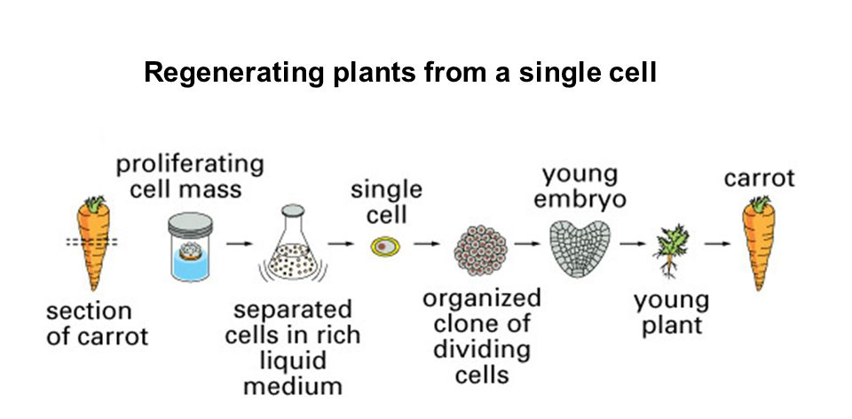

Slide 42
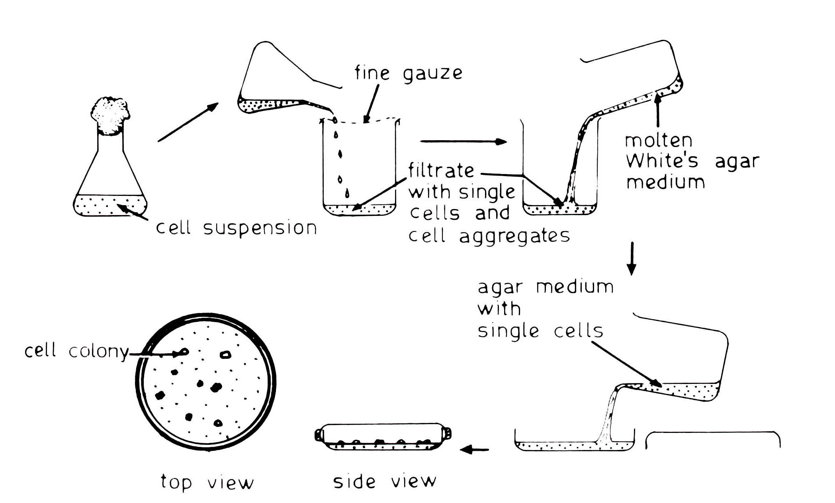
Schéma Bergmannovy techniky výsevu buněk
(Konar 1960)
Notes:
Buněčné stěny rostlinných buněk jsou adhezivní a přirozeně jsou k sobě přitohovány, proto suspenze opravdu samostatných buněk je zatím nemožná (vždy budou apoň maličké shluky).

Slide 43
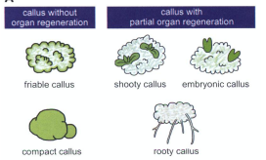
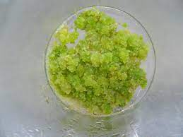
Kalus - shrnutí
CIM (callus inducing medium)
    Auxiny a cytokininy ve středním poměru
    auxin 2,4-D
DEDIFERENCIACE vs. DIFERENCIACE
Notes:
Tvorba kalusu není zpětný krok ve vývoji, ale spíše výsledek nadměrného dělení/transdiferenciace diferenciovaných buněk. Některé nebo většina buněk heterogenního kalusu může mít zvýšenou vývojovou potenci (developmental potency – schopnost se vyvíjet)

